Slide 1
Тема: «Развитие познавательной активности и интересов у детей старшего дошкольного возраста в педагогическом процессе детского сада»
«Использование (элементов)проектной деятельности для развития познавательной активности и любознательности у старших дошкольников».
Авторская словесная игра «Приставалка-рассуждалка»
Савченко Валентина Ивановна
Старший воспитатель МБДОУ детский сад № 8 комбинированного вида ст. Старощербиновская, Краснодарский край.

Slide 2
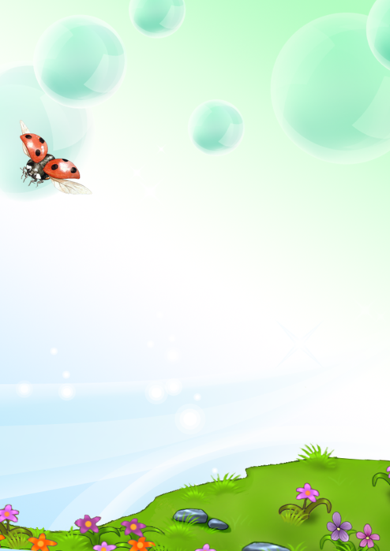
Словесно-познавательная авторская игра
«Приставалка — Рассуждалка»
Обеспечение развития детей в образовательных областях ФГОС ДО: «Социально-коммуникативное развитие», «Речевое развитие», «Познавательное развитие», «Художественно-эстетическое развитие».
Задачи
1. Познакомить со стихотворениями, содержание которых вводит детей в ситуацию произведения, побуждая задуматься в поисках ответа на вопрос, сформулированный в стихотворении.
2. Развивать умение рассуждать, припоминать уже имеющиеся знания, опираться на собственные наблюдения;
3. Закреплять умение формулировать и высказывать ответы на заданный в стихотворении вопрос.
4. Учить самостоятельно искать ответы на вопросы, опираясь на собственный опыт и логику.
5. Дать детям представление о способах получения нужной им информации.
6. Стимулировать потребность в получении новых знаний.

Slide 3
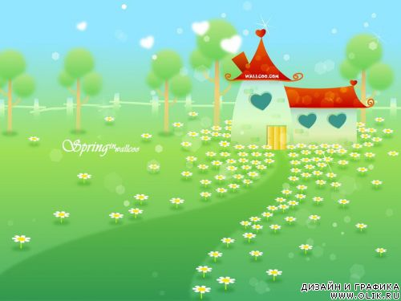
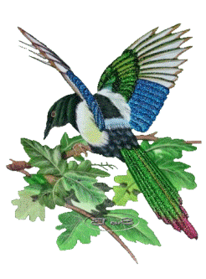
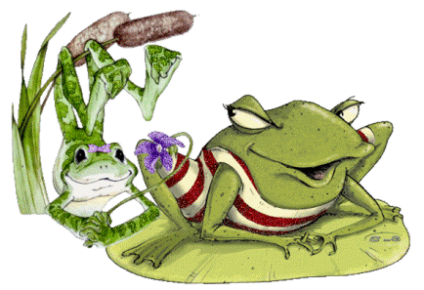
Ход игры
*Воспитатель, с помощью приема использования художественного слова, создаёт возможности
для позитивной социализации ребёнка и развития
познавательной активности (в соответствии с ФГОС).
Воспитатель.
Жил-был мальчик. Он всегда задавал много вопросов. Вот послушайте, о чем он спрашивал.
— Отчего у мамочки на щеке две ямочки?
— Отчего у кошки вместо ручек ножки?
— Отчего шоколадки не растут на кроватке?
— Отчего у няни волосы в сметане?
— Отчего у птичек нет рукавичек?
— Отчего лягушки спят без подушки?
— Оттого, что у моего сыночка рот без замочка!

Slide 4
Это стихотворение написал русский поэт Саша Черный и назвал его «Приставалка». Дети, а как бы вы ответили на его вопросы? (Ответы детей.)
Вопросы задают не только дети взрослым, но и взрослые детям. Сегодня мы с вами поиграем в игру «Приставалка — Рассуждалка». Я буду читать вам стихи. «Приставать» к вам с вопросом будут именно детские стихи. Стихи эти непростые: в каждом из них есть вопрос, придуманный детским поэтом для вас, мои милые дети. Внимательно послушайте, обратите внимание на этот вопрос в тексте стиха и ответьте на него. Чтобы правильно ответить, нужно подумать, порассуждать. Вот почему наша игра будет так называться «Приставалка — Рассуждалка».

Slide 5
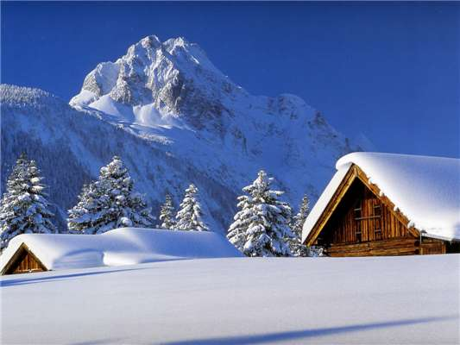
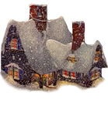
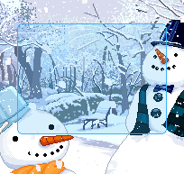
Внимательно послушайте первое стихотворение и
подумайте над вопросом. Надо обязательно пояснить
свой ответ, чтобы я и все дети поняли, почему вы так
думаете Прием пояснения
задания детям).
«День настал и вдруг стемнело. Свет зажгли, глядим в окно. Снег ложится белый-белый... Отчего же так темно?» В. Берестов
Дети: - Володя. Сильный снегопад закрывает солнечные
лучи, и поэтому темнеет за окном. Когда снег просто
лежит на земле, а не кружится в воздухе, то темно не
бывает.
- Аня. Солнце прячется за снеговые тучи, и кажется, что
стало темнее за окном.

Slide 6
* Воспитатель не дает оценку, а обращается к другим
детям, чтобы стимулировать и их мыслительную
активность.
Воспитатель. Дети, как вы думаете, правильно ответили на вопрос поэта Валентина Берестова Володя и Аня?
Дети:
- Наверное, правильно.
- Правильно, правильно! Я тоже так думала, что
туча, из которой посыпался снег, закрыла солнце.
- Ведь дождевые тучи тоже закрывают солнце, и
летом от этого становится пасмурно. Значит и
зимой так может произойти. Но уже со снеговой тучей.
Воспитатель. Вы справились с заданием. И вижу,
что в своих рассуждениях вы единодушны. Молодцы!
Слушайте следующее стихотворение-«приставалку».

Slide 7
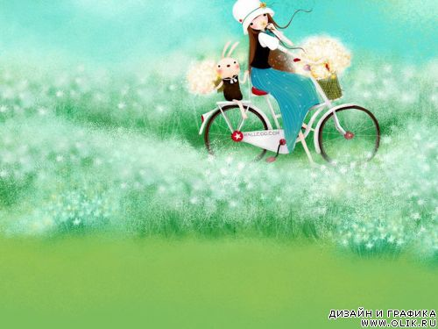
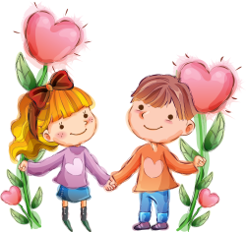
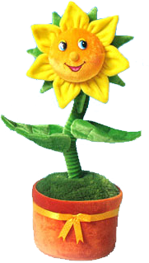
«Цветок на лугу я сорвал на бегу. Сорвал, а зачем — объяснить не могу. В стакане он день постоял и завял. А сколько бы он на лугу простоял»? В. Викторова
Дети: Если не срывать цветок с корня, на котором он растет,
то он будет долго цвести, ведь он будет брать соки для
жизни из своего корня. А так он только воду из стакана
мог взять. Этого было недостаточно, и он увял.
Если цветок не срывать, то он не увянет. Он отцветет, и
после этого из цветка получаются семена, из которых на
следующий год вырастают новые, такие же полевые цветы.
Воспитатель (обращаясь к остальным).
Дети, а что скажете вы?
Дети: Ответы правильные.
* Воспитатель использует прием, дающий
нравственную оценку события
сюжета стихотворения.

Slide 8
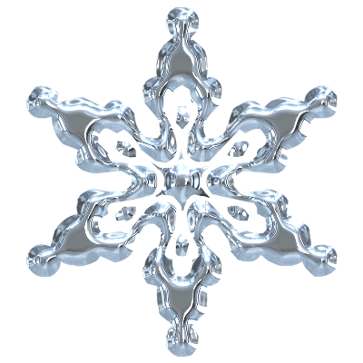
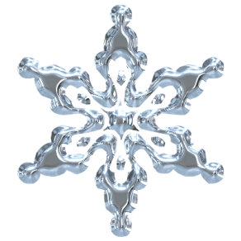
Воспитатель. А я думаю, что в стихотворении этот вопрос
задан не зря. Он подсказывает нам, что надо бережно
относиться к природе — зря не рвать цветы. Ведь каждый
цветок приносит красоту — любуйся, сколько хочешь.
И еще вы правильнорассуждаете, что сорванный цветок
уничтожает будущее семечко, а значит — новое растение.
Вам нравится игра?
*(Прием, выявляющий степень интереса детей к игре.)
Тогда слушайте новый вопрос в новом стихотворении
«Гололедица» того же поэта — Валентина Берестова.
«Не идётся и не едется,
Потому что гололедица. Но зато отлично падается! Почему ж никто не радуется?»

Slide 9
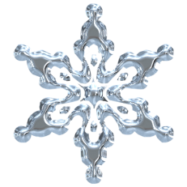
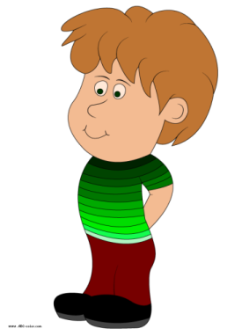
Дети:
- Дети радуются. Они не боятся гололедицы. Можно
скользить, как на ледяной горке.
Неправда. Не все дети радуются. В гололедицу опасно
ходить. Можно сломать руку или ногу.
Воспитатель. Ваши мнения разделились. А что думает
большинство из вас?
*(Педагог выслушивает различные мнения и отмечает,
как думает большинство детей.)
Послушайте еще
одну «приставалку»:
«Тучи встретились друг с другом,
собрались в один кружок, И заплакали над лугом.
То ли с радости? С испуга? Отчего? Узнать не мог.»
Ф. Бобылев

Slide 10
Дети.
- Когда туча дождевые сталкиваются друг с другом, из них
начинают падать капли дождя.
- Тучи не столкнулись. Поэт сказал, что они собрались
в один кружок. Я думаю, что это несколько маленьких
тучек слились в одну большую. И вся влага из них
пролилась в виде дождя. Вы нам, Мария Васильевна,
уже когда-то давно рассказывали об этом.
Воспитатель. Да, дети, вы вспомнили мой рассказ, значит,
вы использовали имеющиеся у вас знания. Знания
помогают. Но всегда важно рассуждать в поисках ответа.
*(Прием, стимулирующий рассуждения
детей как средство поиска правильного ответа.)
Слушайте следующее интересное стихотворение.

Slide 11
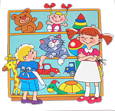
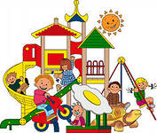
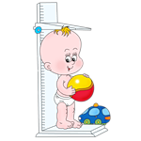
Выясняются странные вещи:
уменьшаются старые вещи... Что-то стало с нашим столом.
А был под столом мой дом! Но стол стал уменьшаться...
и я перестал помещаться! И уменьшалась кровать...
и кровать пришлось продавать. И книжная полка — ниже
и я дотянулся
до книжек! Э. Мошковская
Почему произошли эти странные вещи?
Как вы думаете?
Дети. - Вещи не могут уменьшаться или
увеличиваться сами собой. Значит, просто
ребенок вырос!
Да, конечно, когда мы растем, все вещи
кажутся меньшими для нас, чем были
раньше.

Slide 12
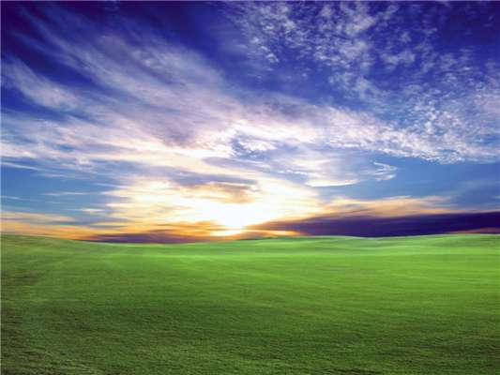
Воспитатель. «Солнце встало, удивилось: — Что случилось, что со мной? Я за лесом спать ложилось, а проснулось... за рекой.» В. Степанов

Slide 13
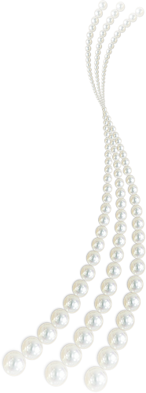
Дети:
- Мы знаем! Солнце всходит на востоке, а заходит
на западе. Вы нам читали об этом книжку.
- И на прогулках мы наблюдали, как солнце двигалось
по небу. Утром, в полдень и вечером оно было в разных
местах, пока совсем не скрылось за горизонтом.
Воспитатель. И здесь для своего ответа в использовали
свои знания и собственные наблюдения. Молодцы! А теперь послушайте заключительную
в нашей сегодняшней игре «приставалку».

Slide 14
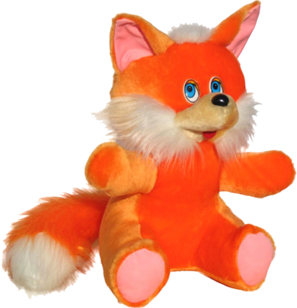
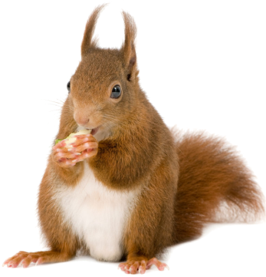
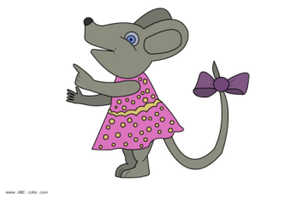
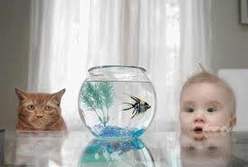
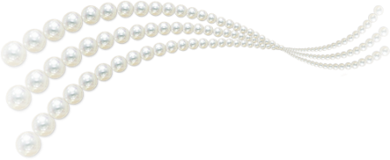
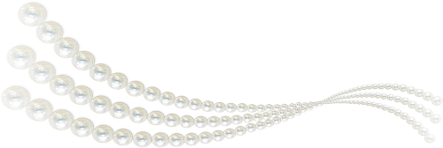
«Ночью темень. Ночью тишь.
Рыбка, рыбка, где ты спишь? Лисий след ведет к норе,
След собачий — к конуре, Белкин след ведет к дуплу,
Мышкин — к дырочке в полу. Жаль, что в речке, на воде,
Нет следов твоих нигде. Только темень, только тишь.
Рыбка, рыбка, где ты спишь?» И. Токмакова

Slide 15
Дети. - Мы не знаем точно, где спит рыбка.
- Может, на плаву в воде. А может быть, ложится на дно реки.
- А есть рыбка корюшка, которая строит гнездышко на дне реки. Мне читали такую книжку дома.
Воспитатель. Когда у нас недостаточно
знаний для ответа на вопрос, что нам необходимо
делать? Как вы думаете, нам нужно их пополнить?
Как нам это сделать? *(Прием использования вопросов,
побуждающих детей задуматься о способах получения
недостающих знаний.)
Дети. - Спросить у моего папы. Он все знает.
- Почитать книги о рыбаках.
- Спросить у воспитателя, пусть нам расскажет.
- Вместе хорошенько подумать.
* Воспитатель обобщает ответы детей и оценивает
высказанные ими мнения.

Slide 16
Воспитатель.
Правильно, дети. Необходимо и подумать, и
спросить у взрослых.
Или вместе с родителями посмотреть
в детской энциклопедии или в Интернете.
Давайте мы так и поступим.
Вы сегодня дома вместе папой
или мамой, со старшими братьями
и сестрами поищите ответ на вопрос:
как же спит рыбка. Ответ будет очень интересным.
А завтра мы с вами вместе поговорим об этом.
И помните, дети: те ответы, которые вы сами найдете,
ваша память сохранит надолго. Потому что вы сами
трудились над поиском ответа на трудный для вас вопрос.

Slide 17
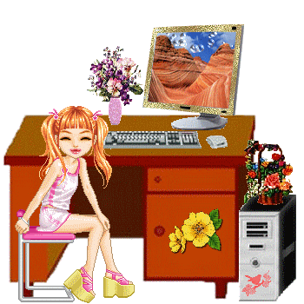
* Таким образом педагог стимулирует познавательную потребность и познавательную активность детей, формирует желание расширять свои познания и предлагает доступные дошкольникам варианты поисков ответа на трудные для них вопросы.
«Очень
растить
почемучек». А.Г. Асмолов.

